Slide 1
Основные показатели социально-экономического развития

Slide 2
Оборот розничной торговли
2025 год – 14,6 млн. руб.
2026 год – 14,6 млн. руб.
2027 год – 14,6 млн. руб.

Slide 3
Фонд заработной платы, тыс. руб.
2025
173 423,06
2026
180 360,00
2027
187 574,39

Slide 4
Среднемесячная зарплата, руб.
2025 – 59 966,48
2026 – 62 365,15
2027 – 64 859,75

Slide 5
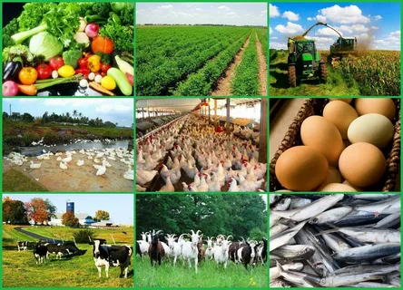
Сельское хозяйство, ед.
КРС – 1 017
Свиньи - 215
Овцы – 1 630,0
Птица – 15 000,0

